Slide 1
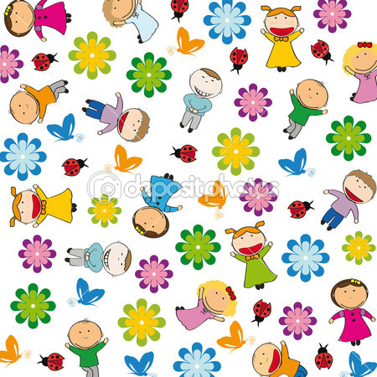
Campo Formativo
Lenguaje y Comunicación
Aspecto: Lenguaje escrito
Competencia:Selecciona, interpreta y recrea cuentos, leyendas y poemas, y reconoce algunas de sus características.
Aprendizaje Esperado:Reconoce la rima en un poema, moralejas en fábulas, fórmulas de inicio y cierre en cuentos, como recursos propios de textos literarios.

Slide 2
Actividad
competencia:Selecciona, interpreta y recrea cuentos, leyendas y poemas, y reconoce algunas de sus características.
Aprendizajes esperado: Utiliza palabras adecuadas o expresiones en el texto con el propósito de producir ciertos efectos en el lector: miedo, alegria, tristeza. Asigna atributos a los personajes de su historia e identifica objetos que los caracterizan o les otorgan poderes o virtudes.
Materiales: Cartas con los nombres de los personajes y los objetos mágicos, dados.
Procedimiento:
Cada pareja de niños tiene un juego de dos cartas: en una está escrito el nombre de tres personajes (delante de cada nombre, un dibujo representando al personaje) y, en la otra el nombre de tres posibles objetos mágicos.
Los dos niños tirarán el dado, quien obtenga el número mayor escoge uno de los objetos mágicos y su compañero elegirá uno de los personajes.
Después con estos elementos (personaje y objeto mágico), entre los dos inventarán un cuento.
Los cuentos serán leidos en el grupo; si se encuentra con tiempo y se considera oportuno, los demás equipos podrán proponer cambios a la historia de sus compañeros.

